Slide 1
컴퓨터구조 3장 3-4
순천향대학교 컴퓨터공학과
20184102 신주용

Slide 2
과제 3-4 : pcount_while() 함수의
역어셈블 및 gdbgui 실행
가상머신에서 앞의 pcount_while() 함수를 아래와 같이 C 프로그램을 작성하고 수행
실행파일 생성을 위해 main() 함수 추가
아래와 같이 2가지 방식 컴파일
-Og -g 옵션(Jump-to-middle 버전)
• -O1 -g 옵션(Do-while 버전)
objdump 명령으로 역어셈블하여 pcount_while함수의 어셈블리
코드를 분석
gdbgui로 주요 단계 실행 및 상태를 추적 캡쳐하고 설명

Slide 3
목 차
1.컴파일 /
gdbgui
실행
2. pcount_
while()함수의
어셈블리 코드 -Og -g 버전
2. pcount_
while()함수의
어셈블리 코드 -O1 -g 버전

Slide 4
컴파일 / gdbgui 실행

Slide 5
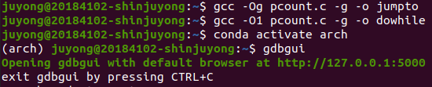
3장 3-4
컴파일 및 gdbgui 실행
컴파일러에서 -Og -g 옵션을 사용하여
jump-to-middle 버전의 jumpto라는 파일을 생성하고
-O1 -g 옵션(코드 크기와 실행시간 감소)을 사용하여
dowhile버전의 dowhile파일을 생성합니다.

Slide 6
pcount_while()함수의
어셈블리 코드 -Og -g 버전
(jump-to-middle)

Slide 7
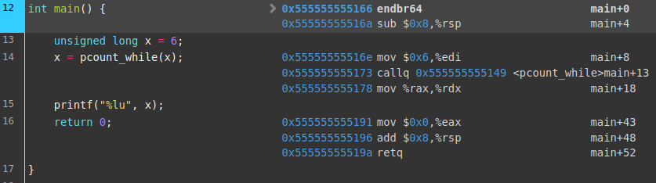
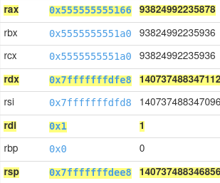
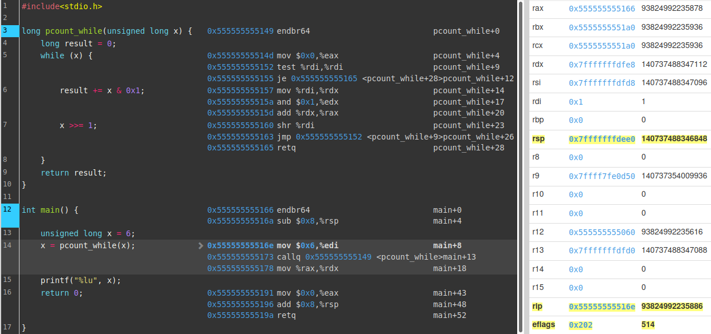
3장 3-4
pcount_while()함수의 어셈블리 코드 -Og -g 버전 / gdbgui

Slide 8
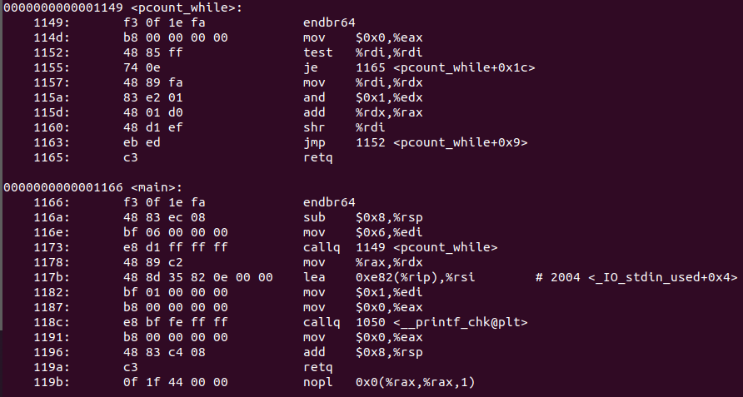

3장 3-4
pcount_while()함수의 어셈블리 코드 -Og -g 버전 / objdump
sub $0x8, %rsp
rsp(스택을 지칭하는 레지스터)에서
0x8만큼 감산을 해줍니다.
스택을 비워주는 역할을 합니다.
mov %0x6, %edi
edi(rdi의 32비트 레지스터)에
상수 0x6값을 복사해줍니다.
callq 1149 <pcount_while>
pcount_while 함수를 호출합니다.
%rsp |  | 0x7fffffffdee8 -> 0x7fffffffdee0
%rdi | 0x1 -> 0x6

Slide 9
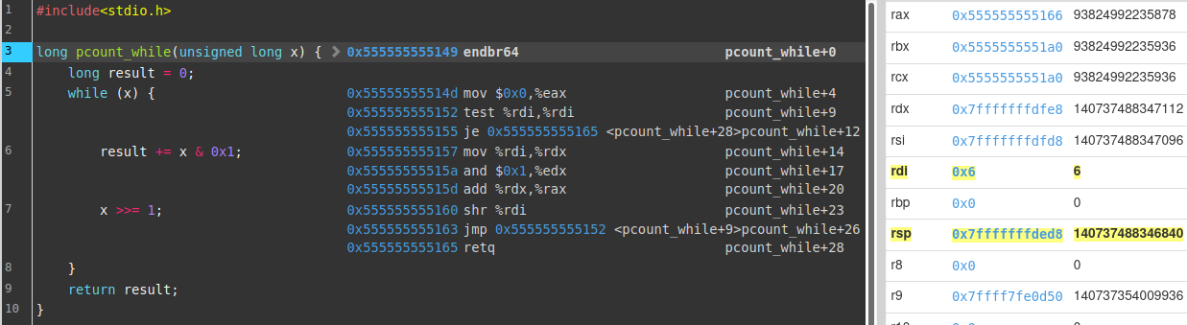
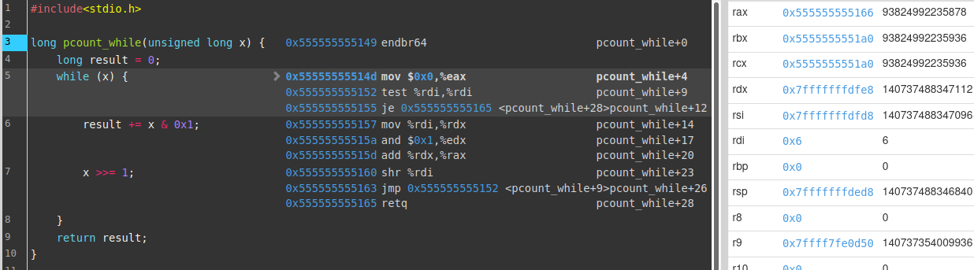
3장 3-4
pcount_while()함수의 어셈블리 코드 -Og -g 버전 / gdbgui

Slide 10
3장 3-4
pcount_while()함수의 어셈블리 코드 -Og -g 버전 / objdump
mov $0x0, eax
eax에 상수 0x0을 복사하여 레지스터를 초기화 해줍니다.
test %rdi, %rdi
rdi와 rdi의 and 연산을 실행해서 나온 값이 0이라면(같지 않다면) ZF를 세팅합니다.
이는 뒤의 je 명령어에 영향을 줍니다.
je 1165 <pcount while+0x1c>
앞의 test의 수행 후에 ZF가 세팅됐다면, 1165(retq)로 점프합니다(반복문을
종료합니다).
해당 부분에선 아직 수행되지 않습니다.
%rsp |  | 0x7fffffffdee0
%rdi | 0x6
%rax | 0x0 | 0x55555555516c

Slide 11
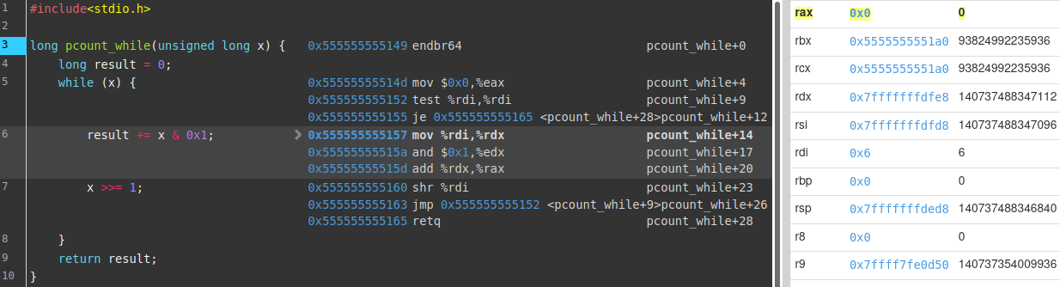
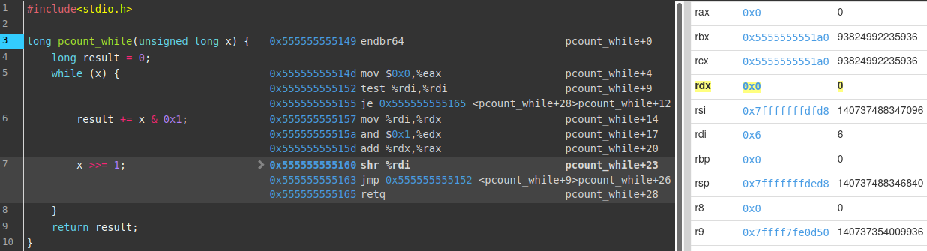
3장 3-4
pcount_while()함수의 어셈블리 코드 -Og -g 버전 / gdbgui

Slide 12
3장 3-4
pcount_while()함수의 어셈블리 코드 -Og -g 버전 / objdump
mov %rdi, %rdx
rdx에 rdi의 값을 복사해줍니다.
and $0x1, %edx
and명령어를 사용하여 0x1과 edx의 첫번째 비트에 and 연산을 실행하여 두개의 오퍼랜드의 비트가 같을 경우에만 edx에 1을 반환합니다. 이외의 경우에는 모두 0을 반환합니다.
add %rdx, %rax
이후 해당 값을 rax로 더해줍니다.
shr %rdi
rdi의 값을 우측으로 한칸 비트쉬프트 해줍니다.
0000 0110 -> 0000 0011이 됩니다.
jmp 1152 <pcount_while+0x9>
jmp 명령어를 사용하여 1152(test)로 점프합니다.
%rsp |  | 0x7fffffffdee0
%rdi | 0x6 -> 0x3
%rax | 0x0 | 0x55555555516c
%rdx | 0x6 -> 0x0

Slide 13
3장 3-4
pcount_while()함수의 어셈블리 코드 -Og -g 버전 / objdump
test %rdi, rdi
다시 test를 수행합니다. 이는 rdi의 값이 0이 입력될 때까지 계속 진행합니다.
<중간의 반복되는 과정은 생략하고,
rdi의 값이 최종적으로 0이 되었다고
가정하고 진행하도록 하겠습니다. >
je 1165<pcount while+0x1c>
앞선 test에서 0 & 0으로 0값을 반환했으니
1165(retq)로 점프합니다.
retq
rax의 값(0x2)를 반환하고, 함수를 종료합니다.
%rsp |  | 0x7fffffffdee0
%rdi | |shr %rdi| |shr %rdi| 0x3 -> 0x1 -> 0x0
%rax | |add %rdx, %rax| |add %rdx, %rax| 0x0 -> 0x1 -> 0x2 | 0x55555555516c
%rdx | |mov %rdi, %rdx| |and $0x1, %edx| |mov %rdi, %rdx| |and $0x1, %edx| 0x0 -> 0x3 -> 0x1 -> 0x1 -> 0x1

Slide 14
pcount_while()함수의
어셈블리 코드 -O1 -g 버전
(do-while)

Slide 15
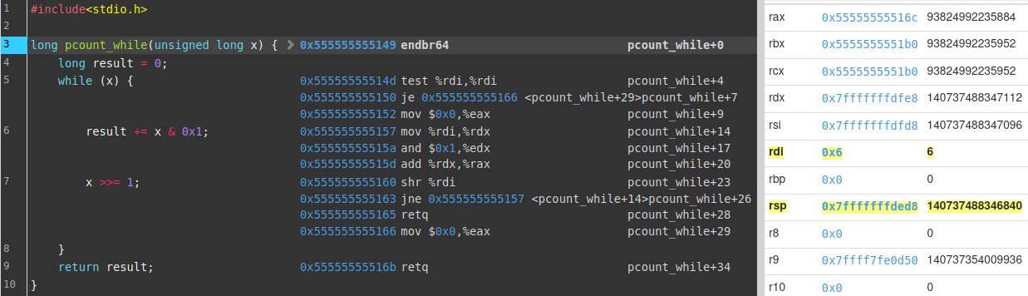
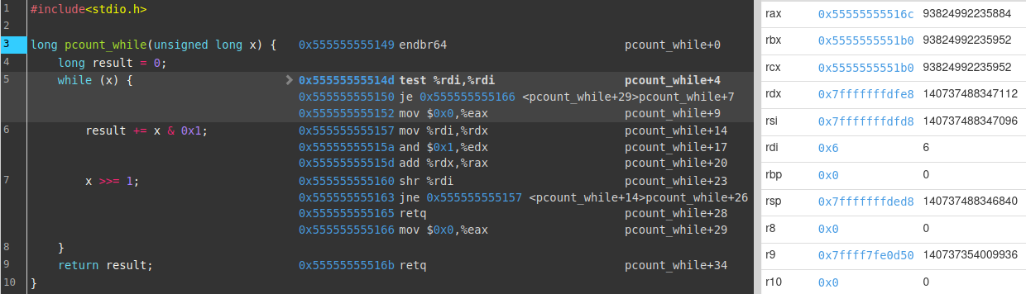
3장 3-4
pcount_while()함수의 어셈블리 코드 -O1 -g 버전 / gdbgui
이번 과제도 앞과 메인함수가 동일하므로 생략하도록 하겠습니다

Slide 16
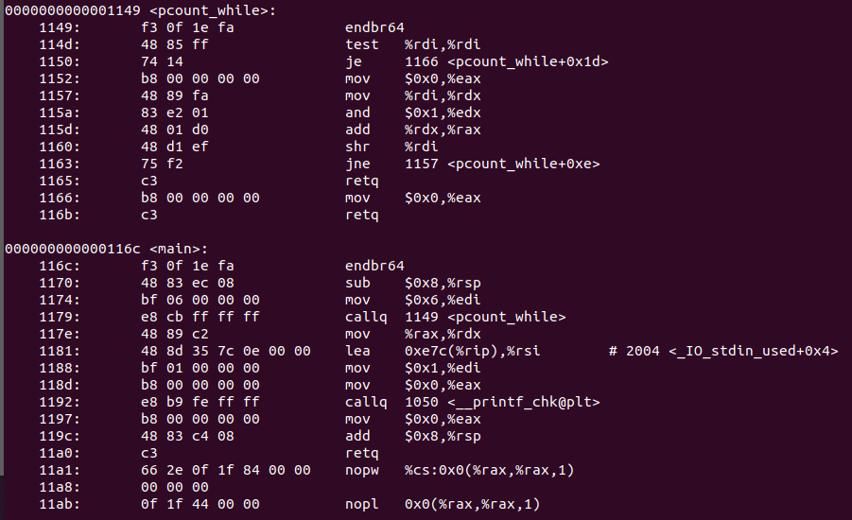
3장 3-4
pcount_while()함수의 어셈블리 코드 -O1 -g 버전 / objdump
test %rdi, %rdi
앞과 동일하게 test 명령어를 사용하지만
해당 버전에서는 함수의 시작과 동시에 test를
수행하고 해당 결과에 따라 다음 분기문이
실행됩니다.
je 1166<pcount_while{<+0x1d>
앞의 test에서 0값이 반환되었을 경우
(두 개의 레지스터가 둘 다 0이거나, 하나라도 0일 때 ZF가 켜짐)
1166의 mov $0x0, eax로 점프합니다.
mov $0x0, eax
eax에 0값을 복사합니다.
mov %rdi, %rdx
rdi의 값을 rdx에 복사합니다.
%rsp |  | 0x7fffffffdee8
%rdi | 0x6
%rax | 0x0 | 0x55555555516c
%rdx | 0x6

Slide 17
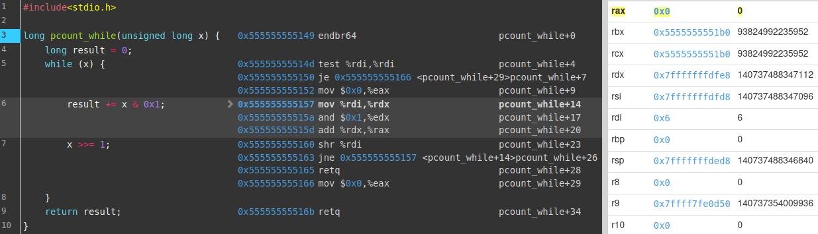
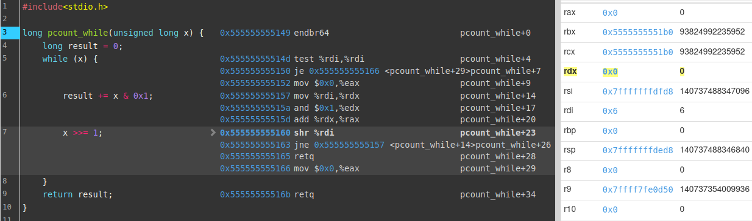
3장 3-4
pcount_while()함수의 어셈블리 코드 -O1 -g 버전 / gdbgui

Slide 18
3장 3-4
pcount_while()함수의 어셈블리 코드 -O1 -g 버전 / objdump
and $0x1, %edx
앞과 동일하게 and 명령어를 사용하여 edx(복사해준 rdi의 값)의 첫자리 비트가 1인지를 확인하고 해당 값을 edx에 저장합니다.
add %rdx, %rax
rdx의 값을 rax에 더한 값을 rax에 저장합니다.
shr %rdi
rdi의 값을 오른쪽으로 하나만큼 비트 쉬프트 해줍니다
jne 1157 <pcount_while+0xe>
jne = jnz, ZF가 0일때 점프합니다.
ZF가 0이 아니라면, test의 반환된 값이 0이라면 점프하지 않고 1165의 retq를 통해 함수를 종료합니다.
%rsp |  | 0x7fffffffdee8
%rdi | 0x6 -> 0x3
%rax | 0x0 + 0x0 -> 0x0 | 0x55555555516c
%rdx | 0x6 -> 0

Slide 19
3장 3-4
pcount_while()함수의 어셈블리 코드 -O1 -g 버전 / objdump
이번 버전도 앞의 버전과 완전히 똑같은 과정을 통해 같은 값이 나오기에
반복하는 부분은 생략하도록 하겠습니다.
O1과 앞의 버전과의 가장 큰 차이는
초기에 조건 테스트를 위한 부분으로 바로 점프하는가,
테스트를 반복적으로 실행하는가의 여부입니다.

Slide 20
감사합니다

